Slide 1
Chapter 12 어댑터뷰

Slide 2
12.1 리스트뷰
여러 개의 항목을 수직으로 표시하는 위젯
어댑터 뷰
리스트 뷰

Slide 3
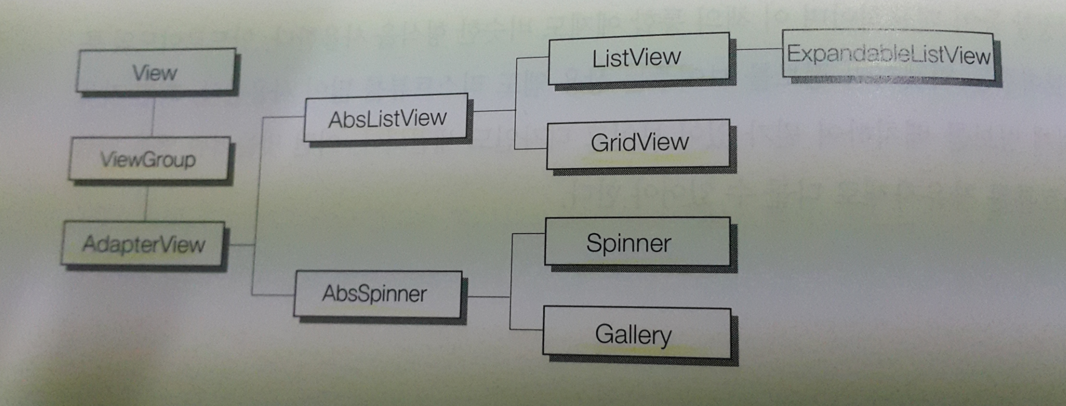
12.1.1 어댑터뷰
위젯 계층도

Slide 4
12.1.1 어댑터뷰 2
리스트뷰, 그리드뷰, 스피너, 갤러리 등이 모두 항목 집합을 표시하며 이를 묶어서 어댑터뷰이라 함.
이들이 어댑터뷰으로 불린 이유는 데이터를 Adapter 개체로 부터 공급받음.

Slide 5
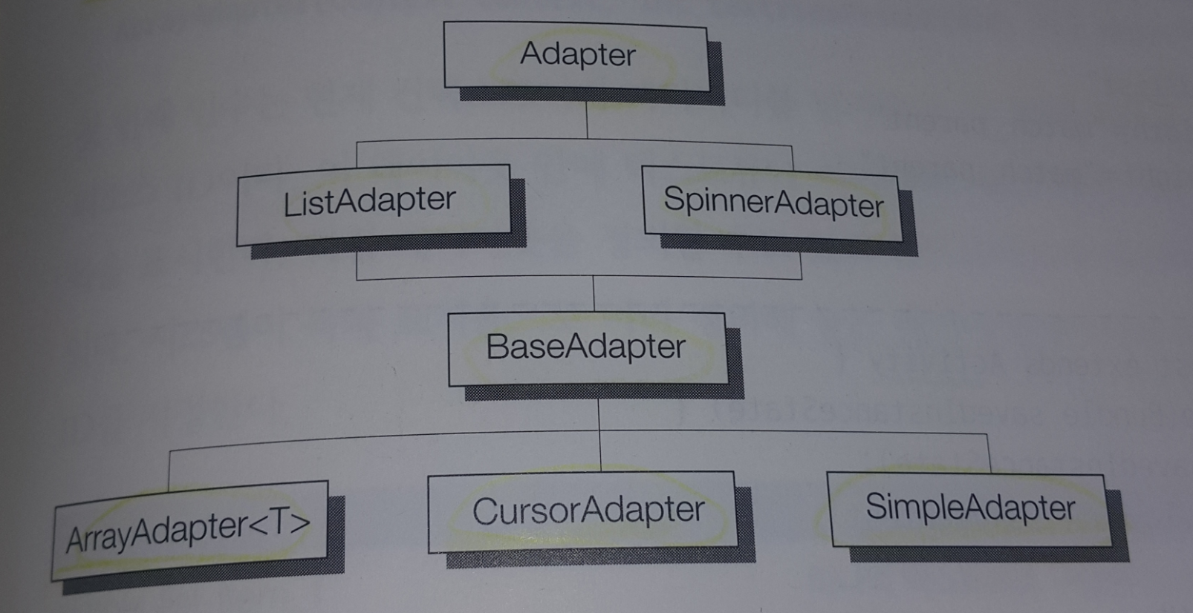
12.1.1 어댑터뷰 3

Slide 6
12.1.1 어댑터뷰 4
BaseAdapter
ArrayAdapter
객체 배열이나 리소스에 정의된 배열로부터 데이터를 가져온다.
CursorAdapter
SimpleAdapter

Slide 7
12.1.2 리스트뷰
Layout
<LinearLayout
. . .
<ListView
android:id=“@+id/list”
. . .

Slide 8
12.1.2 리스트뷰 2
Code
// $Data
ArrayList<String> list = new ArrayList<String>( ) ;
list.add( “item1” ) ;
. . .
// $Adapter
ArrayAdapter<String> adapter =
new ArrayAdapter<String>( this, Android.R.layout.simple_list_item_1, list ) ;
// Connect $Adapter to $Data
ListView listView=(ListView)findViewById(R.id.list);
listView.setAdapter( adapter ) ;

Slide 9
12.1.2 리스트뷰 3
ArrayAdapter(Context context, int rcId, List<T>/T[ ] objects )
context : Activity
rcId : System-defined layout resource ID
objects : Data

Slide 10
12.1.2 리스트뷰 4
XML 데이터 읽어오기
Resource file
<resources>
<string-array name=“country”>
<item>조선</item>
. . .
Code
ArrayAdapter<CharSequence> adapter=
ArrayAdapter.createFromResource( this, R.array.country, android.R.layout.simple_list_item_1 ) ;
ListView listView=(ListView)findViewById(R.id.list) ;
listView.setAdapter( adapter ) ;

Slide 11
12.1.2 리스트뷰 5
리스트뷰의 속성
choiceMode : 선택가능한 항목 개수 CHOICE_MODE_NONE, CHOICE_MODE_SINGLE, CHOICE_MODE_MULTIPLE
divider : 구분선의 색깔 또는 drawable 개체
dividerHeight : 구분선의 높이
entries : 표시할 배열
code
listView.setChoiceMode(
ListView.CHOICE_MODE_SINGLE)
listView.setDivider(new ColorDrawable(Color.YELLOW))
listView.setDividerHeight(5)

Slide 12
12.1.3 항목 선택
어댑터뷰의 항목을 클릭 메서드
OnItemClickListener {
onItemClick( … ) {
Item Listeners
setOnItemClickListener(AdapterView.OnItemClickListener listener)
setOnItemLongClickListener(AdapterView.OnItemLongClickListener listener)
setOnItemSelectedListener(AdapterView.OnItemSelectedListener listener)

Slide 13
12.1.4 항목 편집
실행 중 항목을 편집가능
dataItems.add( item )
adapter.notifyDataSetChanged( )
pos = list.getCheckedItemPosition( )
if( pos != ListView.INVALID_POSITION ) {
dataItems.remove( pos )
listView.clearChoices( )
adapter.notifyDataSetChanged( )

Slide 14
12.1.4 항목 편집 2
Multiple Choices
adapter = new ArrayAdapter<String>(this, android.R.layout.simple_list_item_multiple_choice, data ) ;
. . .
listView.setAdapter( adapter ) ;
listView.setChoiceMode(ListView.CHOICE_MODE_MULTIPLE)
SparseBooleanArray sb = listView.getCheckedItemPositions( )

Slide 15
12.2.1 커스텀 항목 뷰
BaseAdapter를 상속하여 사용자 정의의 레이아웃를 연결하며 Item View 개체를 생성하여 리턴.

Slide 16
12.2.1 커스텀 항목 뷰 2
custom_layout.xml
<XXXLayout
<XXXView
code
MyAdapter myAdapter=new MyAdapter(this, R.layout.custom_layout, data)

Slide 17
12.2.2 여러 종류의 항목 뷰

Slide 18
12.2.3 대용량 항목 표시
어덥터와 리스트뷰는 필요한 항목의 뷰만큼을 생성하고 재활용한다.
getView( )의 인수 covertView로 전달하여 재활용.

Slide 19
12.2.4 확장 리스트뷰
ExpandableListView
2차원 형태로 항목을 표시
그룹을 배열로 표시하고 각 그룹의 자식 항목을 정의

Slide 20
12.2.5 ListActivity
별도의 레이아웃을 갖지 않고 시스템에서 리스트뷰만으로 구성된 액티비티를 제공
멤버
getListView( )
setListAdapter( ListAdapter adapter )
onListItemClick( ListView lv, View v, int pos, long id )

Slide 21
12.3.1 스피너
ComboBox

Slide 22
12.3.2 그리드뷰
항목을 2차원 표 형태로 출력하는 위젯
Layout
<GridView . . .
android:numColumns=“auto_fit”
android:columnWidth=“72dip”
android:stretchMode=“columnWidth”
android:gravity=“center”
/>

Slide 23
13.3.2 그리드뷰 2
GridView grid=(GridView)findViewByID(…
ImageAdapter adapter=new ImageAdapter(this)
grid.setAdapter( adapter )
grid.setOnItemClickListener(new
OnItemClickListener( ) {
public void onItemClick( . . . ) {
. . .

Slide 24
13.3.2 그리드뷰 3
class ImageAdapter extends BaseAdapter {
getCount( ) { . . .
getItem( int pos ) { . . .
getItemId( int pos ) { . . .
getView( . . .

Slide 25
13.3.2 그리드뷰 4
ImageAdapter.getView(
int pos, View cv, ViewGroup vg) {
if(cv==null) {
. . .
iv.setLayoutParams(new GriedView.LayoutParams(80,60) ;
iv.setAdjustViewBounds(false) ; iv.setScaleType(ImageView.ScaleType.CENTER_CROP);
} else {
iv = (ImageView)cv ; }
iv.setImageResource(picture[pos % 5 ]) ;
return iv ;
}

Slide 26
12.3.3 갤러리
중앙에 고정되며 수평으로 스크롤되는 어댑터뷰
이미지 선택기
layout
<Gallery . . .
android:animationDuration=“1500”
/>

Slide 27
12.3.3 갤러리 2
Gallery gallery=(Gallery)findViewById(…
gallery.setAdapter(new ImageAdapter(this)) ;
gallery.setOnItemSelectedListener(
new OnItemSelectedListener( ) {
public void onItemSelected( . . .

Slide 28
12.3.3 갤러리 3
Class ImageAdapter extends BaseAdapter {
getCount( ) {
getItem(int pos) {
getItemId(int pos) {
getView(int p, View cv, ViewGroup vg){
. . .
iv.setImageResource(
iv.setScaleType(
iv.setLayoutParams(

